Slide 1
Развитие сенсорных систем ребенка как основа коррекционной работы учителя-логопеда
Юфа Надежда Александровна,
учитель-логопед
высшей квалификационной категории
Г.Екатеринбург

Slide 2
Проблема
даже опытный логопед часто теряет много времени на постановку и автоматизацию звуков у детей, не успевая исправить речевые нарушения к концу дошкольного периода. Это происходит потому, что мы часто работаем с последствиями, а не с причиной нарушения.

Slide 3
Решение
я раскрою комплекс упражнений и мероприятий с ребенком для устранения первопричины этих нарушений – нарушенной нервной системы.

Slide 4
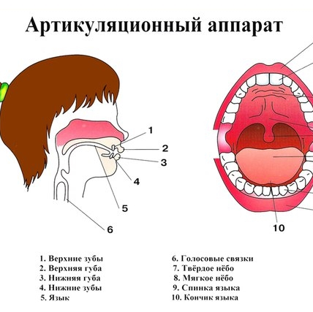
Недостаточное владение Артикуляционным аппаратом
связано с нарушениями в работе его нервной системы.
Задача логопеда как комплексного специалиста по коррекции речи ребенка – не ждать результатов восстановления НС ,а самим сделать все возможное для этого.

Slide 5
Порядок работы над звуковой стороной речи
1. Подготовительный
Формирование точных движений органов артикуляционного аппарата
Направление воздушной струи
Развитие мелкой моторики
Развитие фонематического слуха
Отработка опорных звуков
2. Постановка звука
3. Автоматизация звука
4. Дифференциация звуков

Slide 6
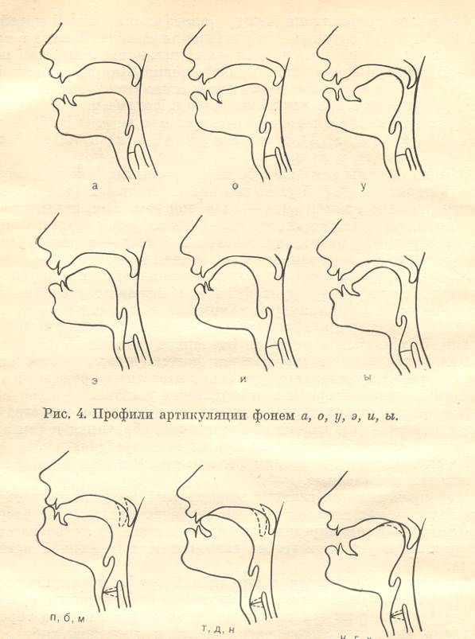
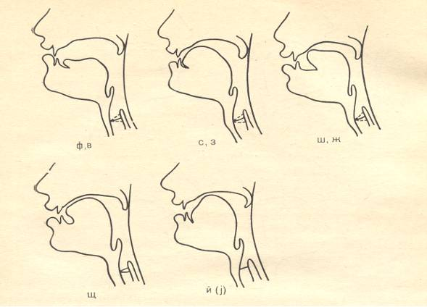
Артикуляционный уклад

Slide 7
Логическая цепочка проблем
1. Начинать работу с артикуляционным аппаратом трудно для самого ребенка:
Мышцы лица, ротовой полости, шеи очень маленькие
Мимические мышцы лица только одним концом крепятся к черепу ,а вторым вплетаются в кожу – натренировать их можно только с помощью мимики.
Некоторые мышцы находятся не вблизи к кожной поверхности– ощутить их движение очень трудно.
Мышцы языка, глотки при итоговом артикуляционном укладе не видны, потому что рот закрывается, чтобы произнести звук.
И главное – весь артикуляционный аппарат не виден ребенку! Ребенок отрабатывает его перед зеркалом а это не является ощущением!
«Человек не умеет упражняться в том, чего не умеет» Джин Айрес.

Slide 8
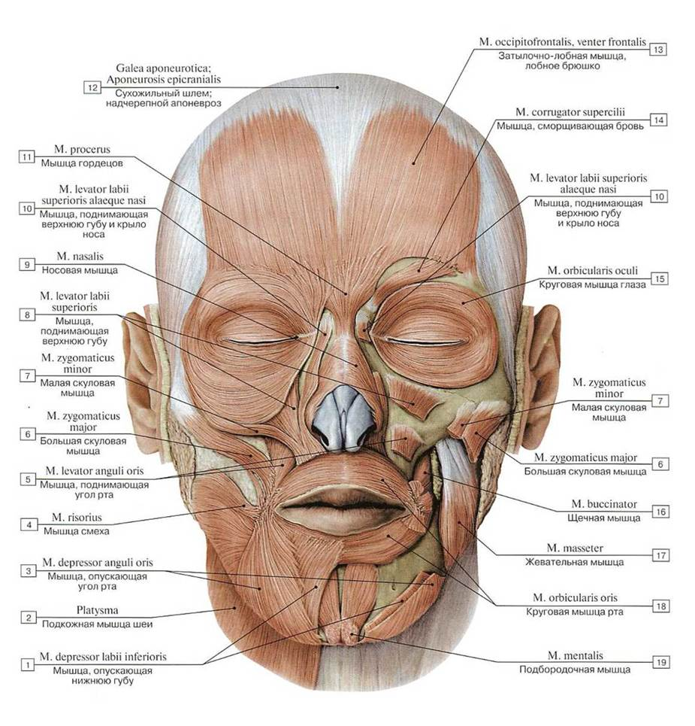
Мышцы лица

Slide 9
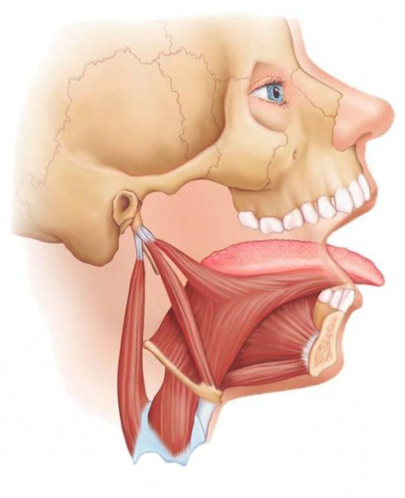
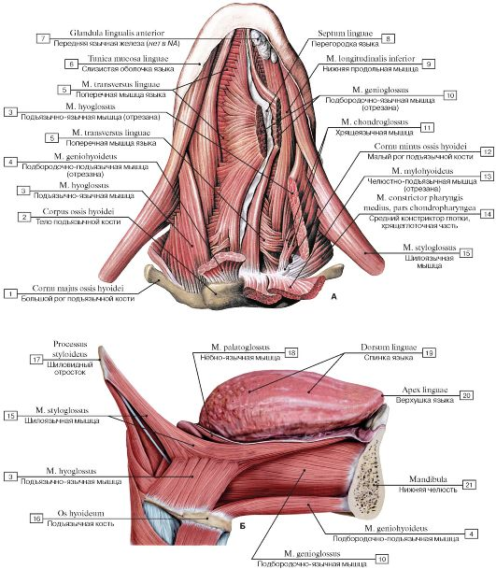
мышцы языка

Slide 10
Логическая цепочка проблем
2. Знакомство с мышцами и суставами нужно начинать со скелетных мышц:
их легко увидеть
можно инициировать сокращение и расслабление
можно ощутить как изнутри, так и снаружи.
Это проприоцептивная система.

Slide 11
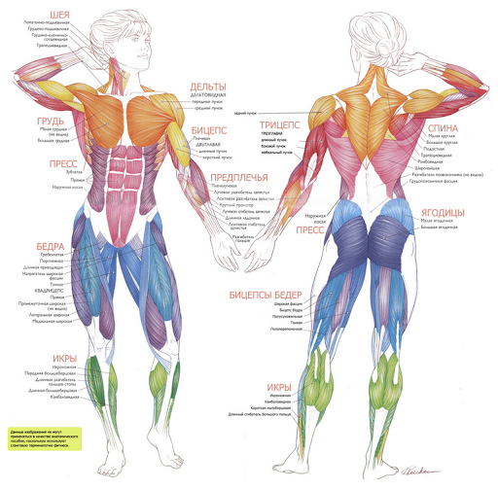
Мышцы тела

Slide 12
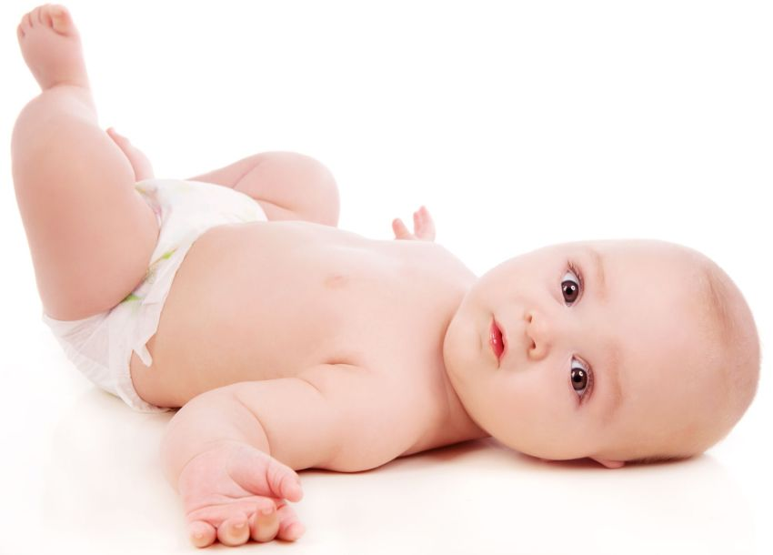
Логическая цепочка проблем
3. Еще более ранним этапом является работа с кожей:
лица, рук и всего тела
Вес кожи составляет 16-17% от общей массы тела
Это тактильная система.

Slide 13
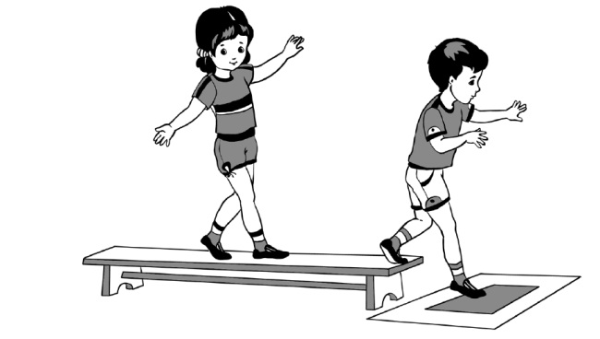
Логическая цепочка проблем
4. Кожа - это абстрактное понятие, которое еще не доступно дошкольнику. Поэтому начать работу надо с самого главного – с тела – с положения его в пространстве – вестибулярной системы.

Slide 14
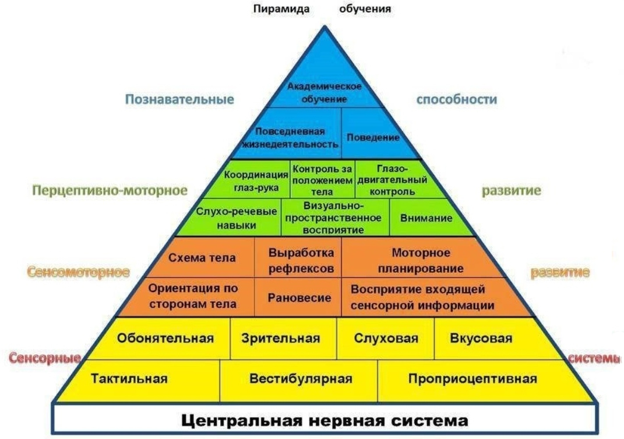
пирамида обучения ребенка в сенсорной интеграции
Нарушение трех базовых ощущений (тактильная, вестибулярная, проприоцептивная) проявляются как повышенная или пониженная чувствительность при восприятии раздражителей и их осознании, а также в реакции, то есть в ответе на соответствующие стимулы.

Slide 15
обоснование применения СИ в логопедии
Логопед формирует межпредметные связи (воспитатель, инструктор по физвоспитанию, музыкальный руководитель)
Развитие слуховой, зрительной, систем всегда было в компетенции логопеда
Ребенок с нарушениями НС по-прежнему будет испытывать трудности в обучении

Slide 16
Как долго проводить подготовительный период
В зависимости от того календарного срока, который предусмотрен для конкретного ребенка
В зависимости от успехов ребенка
Параллельно логопед начинает свою непосредственную коррекционную работу

Slide 17


Научная литература для освоения сенсорной интеграции
Энн Джин Айрес «Ребенок и сенсорная интеграция»
Кэрол Сток Крановиц «Разбалансированный ребенок»

Slide 18

Научная литература для освоения сенсорной интеграции
Улла Кислинг «Сенсорная интеграция в диалоге»

Slide 19
1. Развитие вестибулярной системы ребенка
Упражнеия статические:
1. Игры на замирание
2. Игры на равновесие (цапля, ласточка)
Упражнения динамические:
1. Игры с внезапной сменой действий или направления.
2. Игры на баланс равновесия (баланс, бордюр, бревно, фитбол, батут, качели)
3. Игры на развитие координации: колокольчик, достань-ка, попадай-ка, девочка на шаре, рыболов, вышибалы, мячик, кольцеброс, узкая дорожка, аккуратно по шнуру, преодолей коридор, подушечка, с кочки на кочку

Slide 20
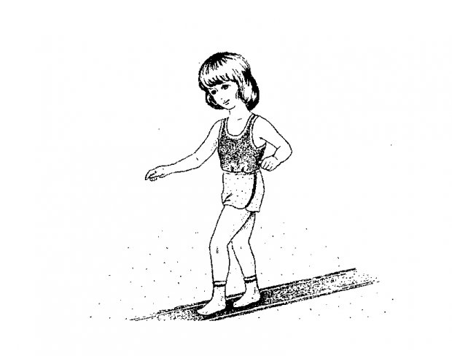
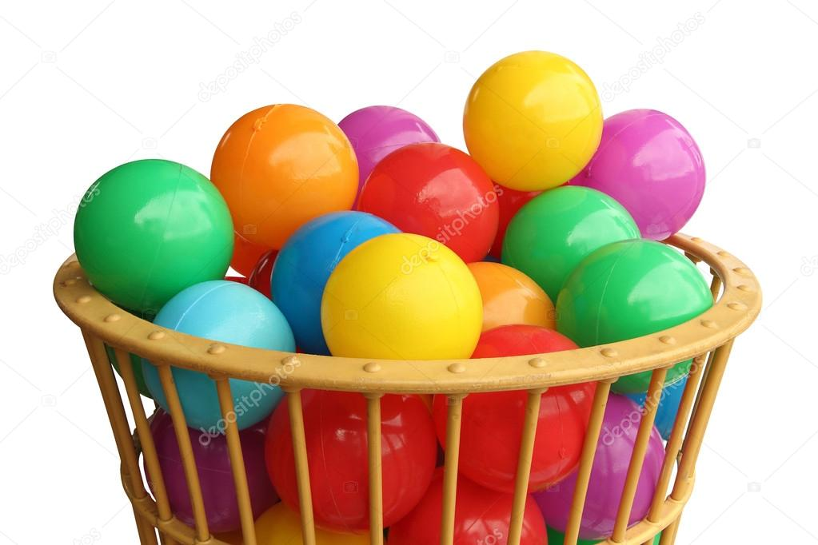
Развитие вестибулярной системы
Ходьба по линии
Метание шариков в корзину

Slide 21
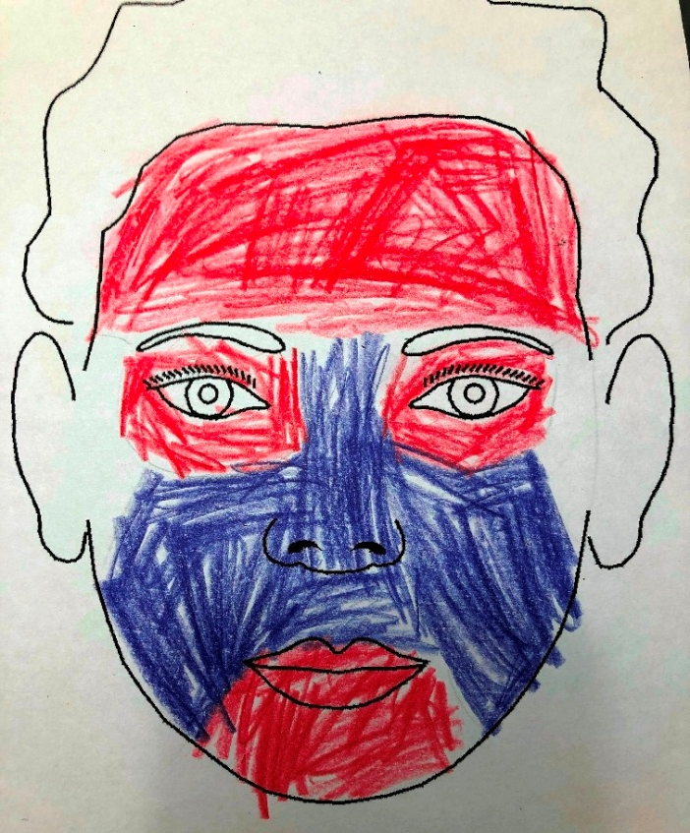
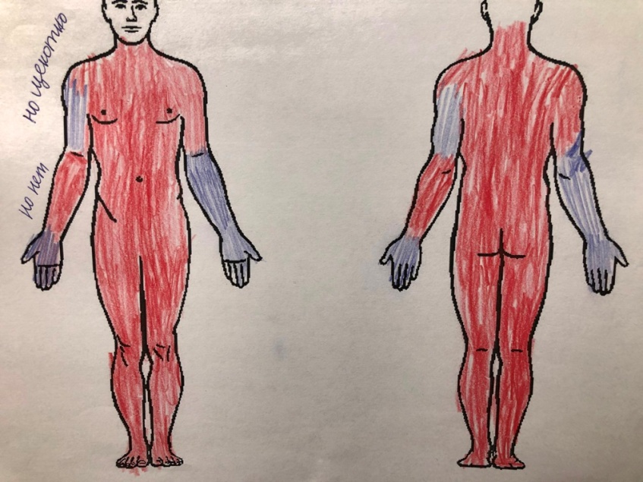
2. Развитие тактильной системы
Исследование кожи лица
Исследование кожи тела

Slide 22
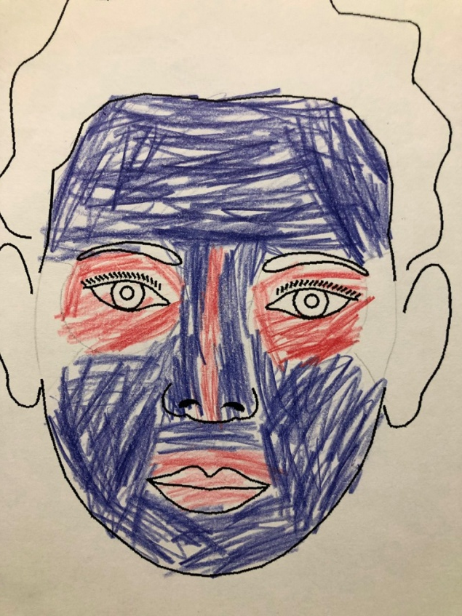
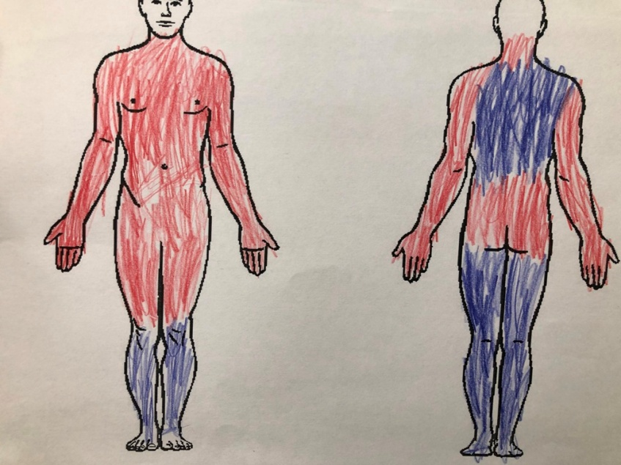
Исследование детьми своей кожи
Кожа лица
Кожа тела

Slide 23
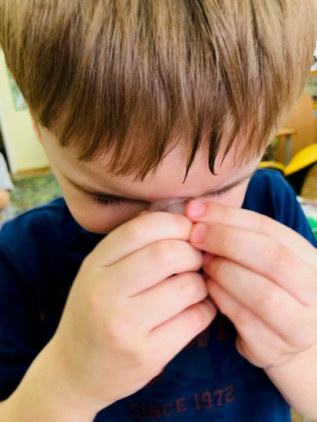
Тактильные образы объектов формируются посредством:
Прикосновения (различные ткани, бархатная бумага, варежки с разными материалами внутри, массажные приспособления)
Давления (массажные приспособления)
Температуры (нагретые камни, фильтр-пакеты с травами, лед)
Боли (массажные колючие приспособления, сжимания, скручивания)

Slide 24
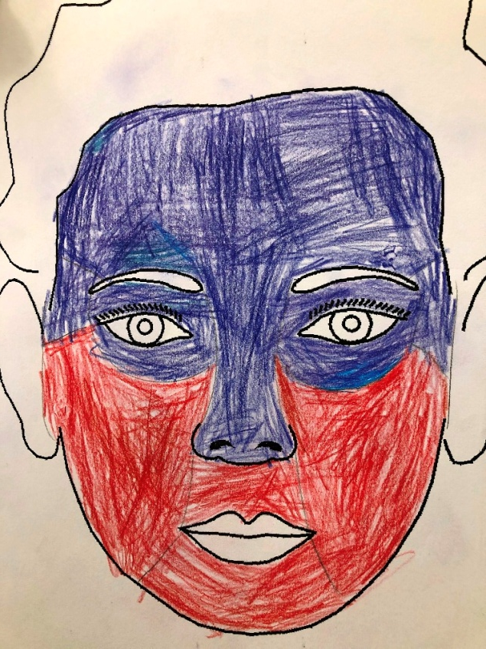
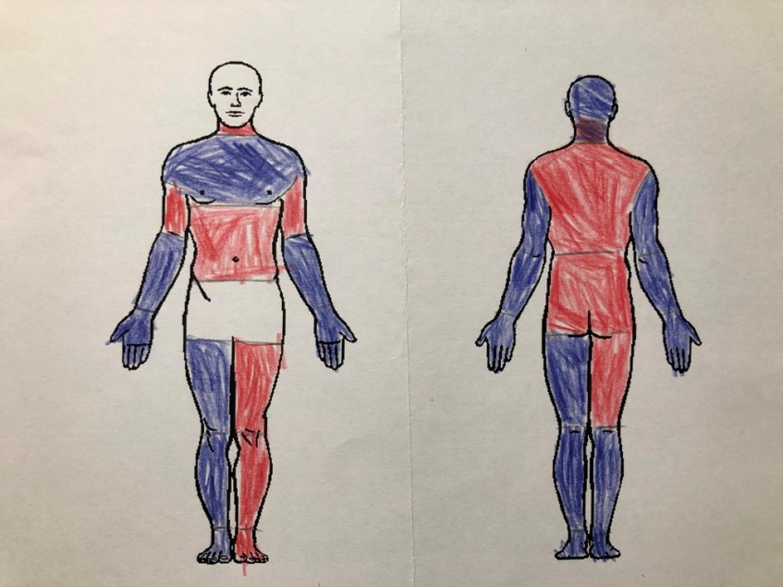
3. Развитие проприоцептивной системы
Исследование мышц лица
Исследование мышц тела

Slide 25
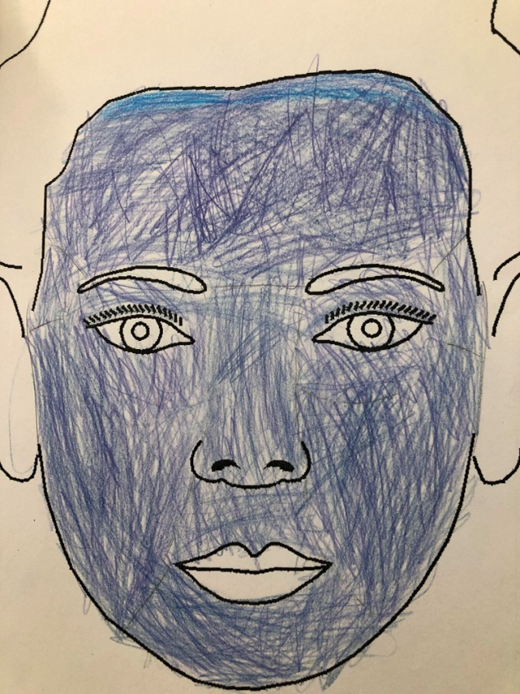
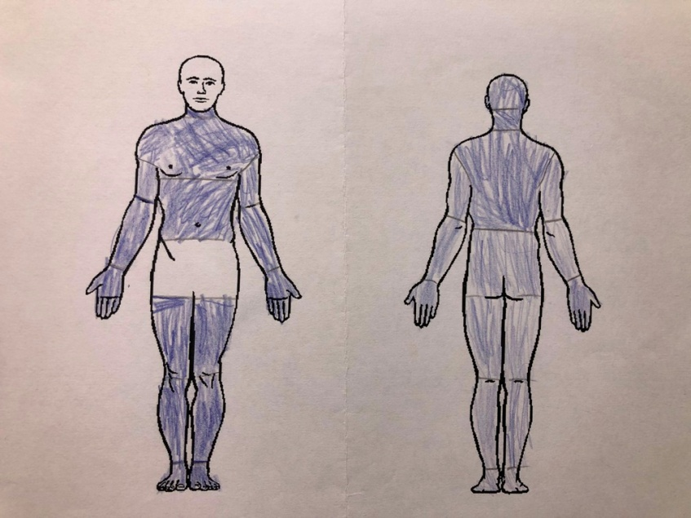
Исследование мышц
Исследование мышц лица
Исследование мышц тела

Slide 26
3. Развитие проприоцептивной системы
Прыжки
Бег
Лазание
Висение
Топание
Балансирование
Хождение «тачкой», «крабом»
Ползание
Жевание
Сжимание «антистресса»
Растягивание эластичной фитнес-резинки, эспандера
Отжимание
Толкание/натягивание тяжелых предметов
Ношение тяжелых предметов
Работа садовым инвентарем: копание, сгребание, работа граблями
Заворачивание «рулончиком» в плед
Сидение с тяжестью на теле
Надевание сдавливающих жилетов
Лежание под тяжелыми предметамии
Массажирование (себя и другого человека)

Slide 27
Развитие проприоцептивной системы
лепка из пластилина;
рисование пальцами, кусочком ваты, бумажной «кисточкой»;
игры с крупной и мелкой мозаикой, конструктором (пластмассовым);
собирание пазлов;
сортировка мелких предметов (камушки, пуговицы, желуди, бусинки, фишки, ракушки), разных по величине, форме, материалу;
игры с мелкими камушками, сыпучими материалами.

Slide 28
Ссылки на ютуб канал с обучающими видео
https://www.youtube.com/watch?v=Qr2cwHoyzl4
https://www.youtube.com/watch?v=sfhbUEr090s
https://www.youtube.com/watch?v=rRmO3NkLiYU
https://www.youtube.com/watch?v=ATAiC-Q50I4
https://www.youtube.com/watch?v=F7BwbHMWIOc&t=7s
https://www.youtube.com/watch?v=FDDZ0yUP_iE&t=7s

Slide 29
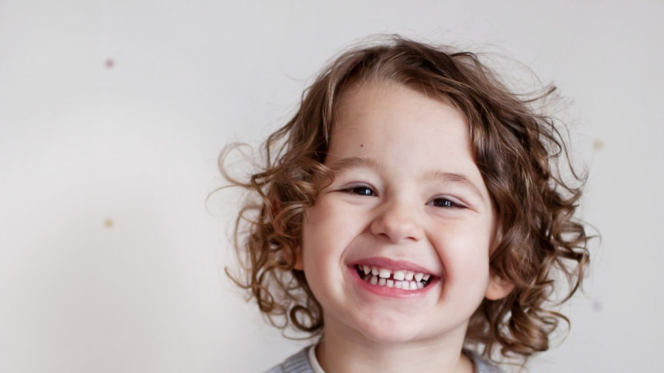
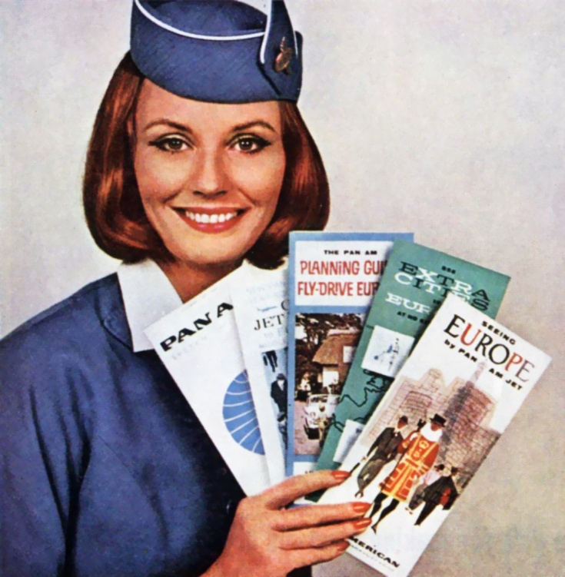
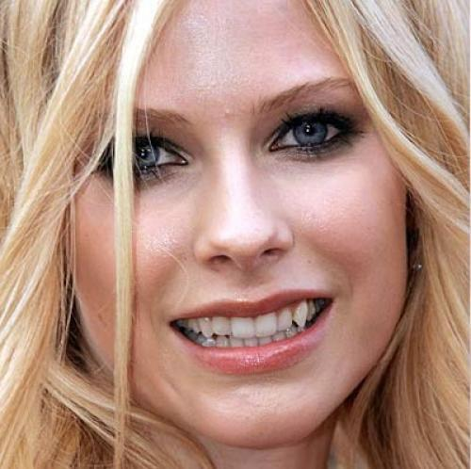
Работа с мышцами лица
Разные улыбки:
Тренируем поочередно разные виды улыбок.

Slide 30
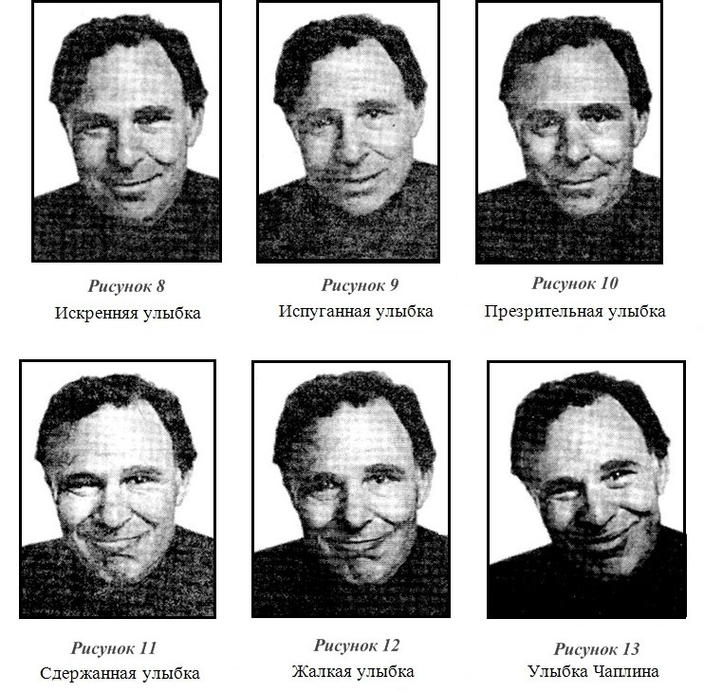
Виды улыбок («психология эмоций» П.Экман)

Slide 31
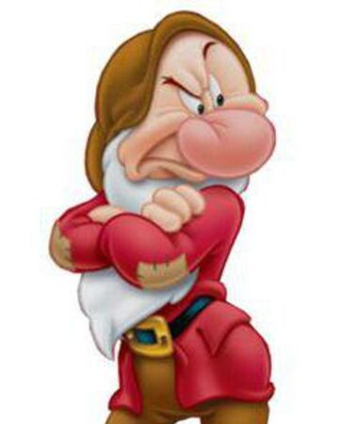
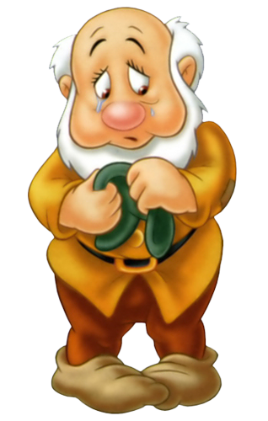
Тренировка эмоциональной сферы

Slide 32
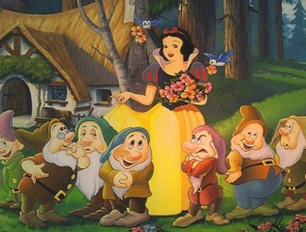
Тренировка мимических мышц
Тренировку мимических мышц выполнять:
- В статике 2-3 секунды
Переход от нейтрального лица к эмоции в течение 5 сек (и обратно)
- Переход плавный от эмоции к эмоции ,удерживая пальцы на работающей мышце
Динамичный переход от эмоции к эмоции
После отработки мимических мышц выполняем упражнения на напряжение и расслабление наиболее крупных лицевых и шейных мышц.
Данные упражнения можно найти в учебниках по сценической речи.

Slide 33
4. Развитие обонятельной системы
Улла Кислинг: «Чтобы не упустить дополнительного шанса на успех в работе с детьми, страдающими нарушениями восприятия, я рекомендую проводить занятия в помещении с нейтральным запахом. При покупке матов и других предметов из искусственных материалов следует обратить внимание на их запах. Установлено, что запах может спровоцировать нарушения поведения, хотя он и не является их причиной».

Slide 34
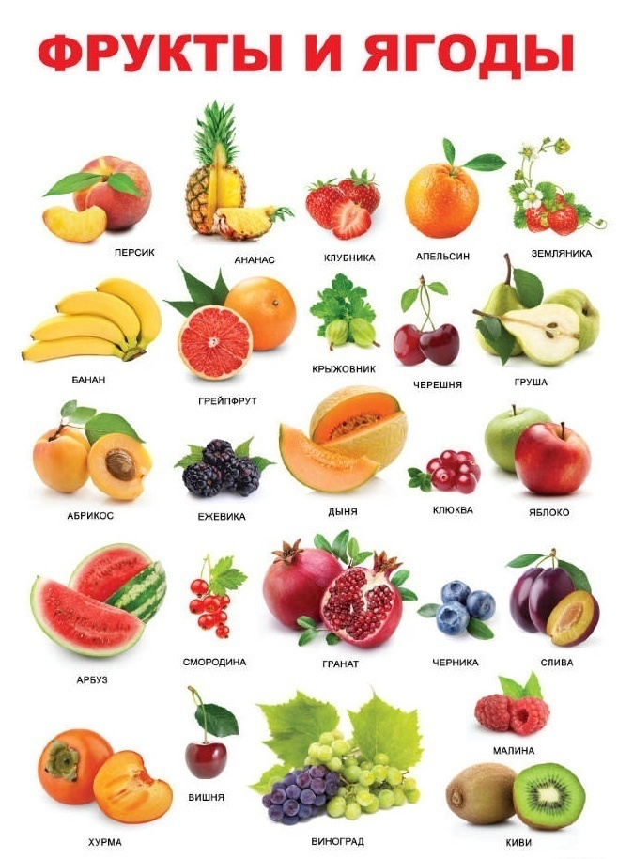
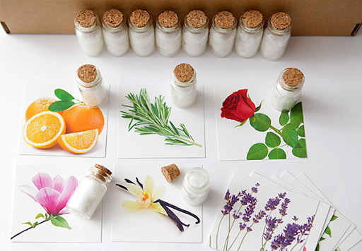
Игры для развития обоняния
  «Ароматное лото»
«Угадай аромат»

Slide 35
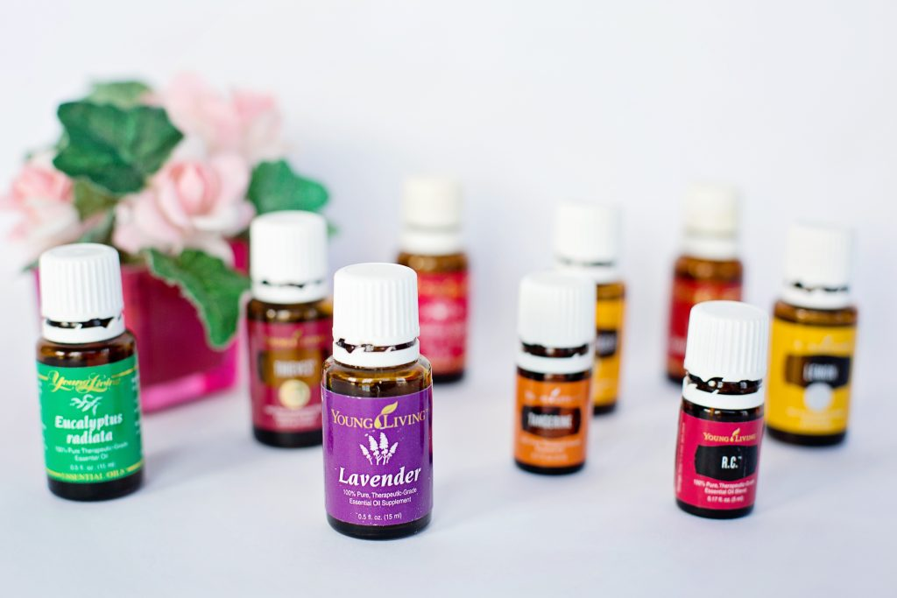
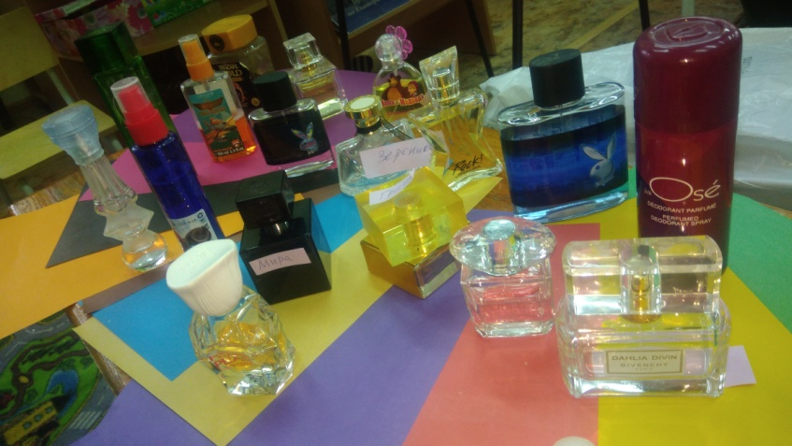
Игры для развития обоняния
«Чем похожи»
«Угадай мамин аромат»

Slide 36
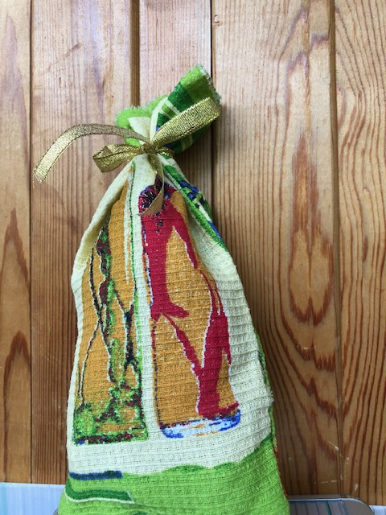
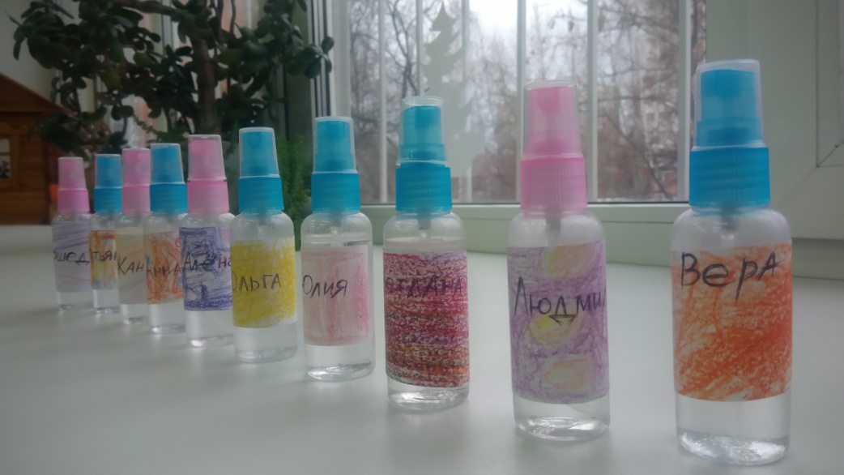
Ароматные Подарки
Духи для мамы
Ароматный мешочек

Slide 37
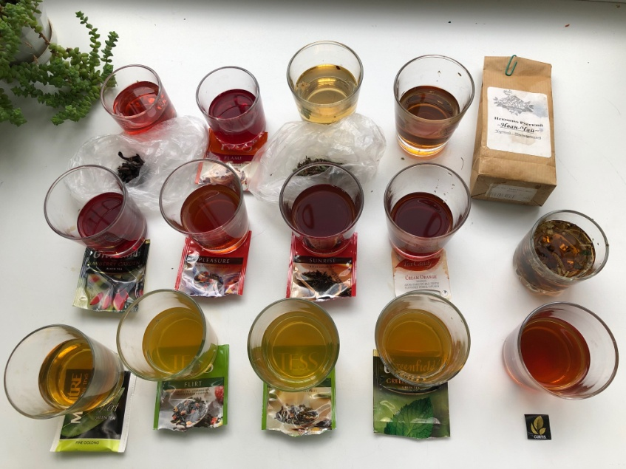
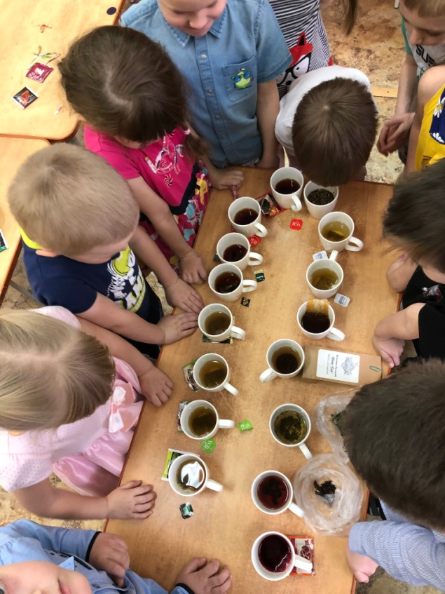
5.Развитие вкусовой системы
Развитие вкусов на основе разных чаев

Slide 38
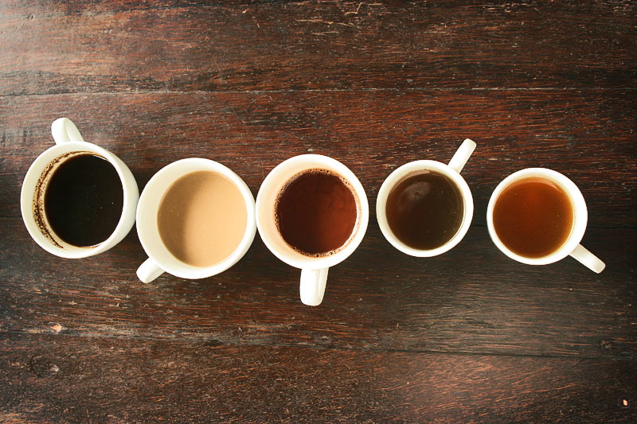
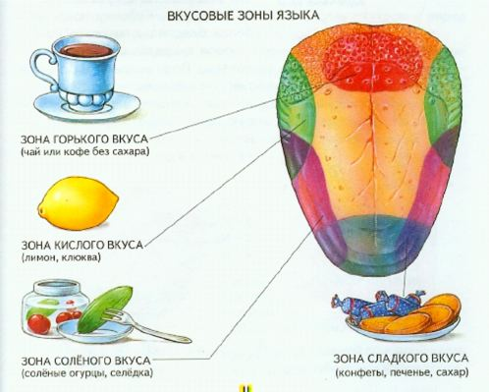
5.Игры на Развитие вкусовой системы
Узнай на вкус напиток
Зоны вкуса языка
Ссылка на видеоролик на тему развития вкусового и обонятельного анализаторов тут:
https://www.youtube.com/watch?v=Qr2cwHoyzl4

Slide 39
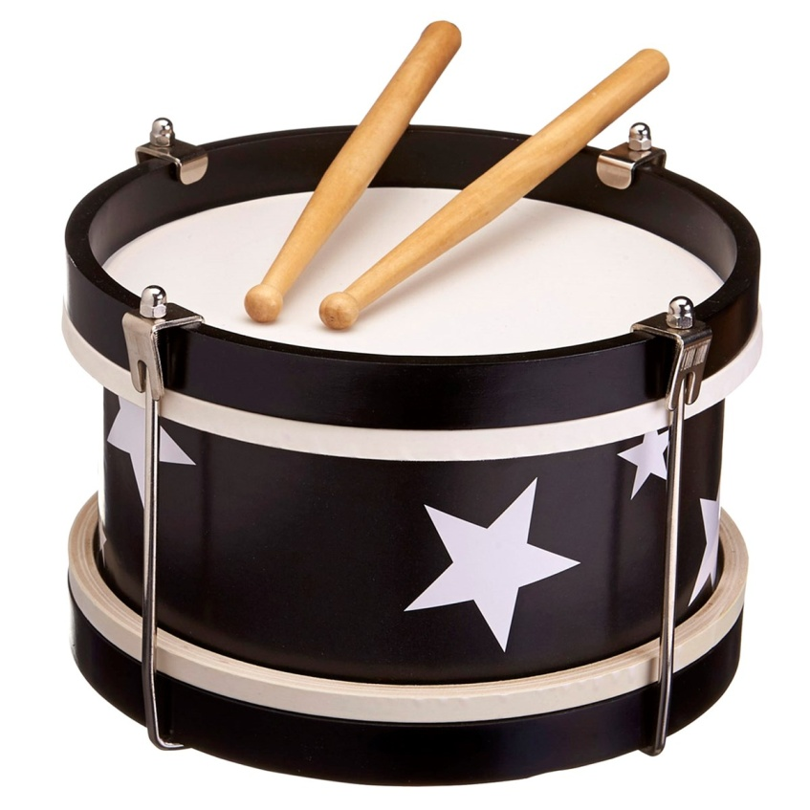
6. Развитие слуховой системы
Развитие физического и фонематического слуха
https://www.youtube.com/watch?v=4ViXTvpya1E
Развитие качеств слуха (громкость звука, удаленность, длина) – звук колокольчиков , издаваемый двумя педагогами, вблизи и вдалеке от ребенка
Определение на слух звуков окружающего мира
Здесь можно бесплатно скачать и слушать онлайн различные звуки мира (техника, животные, транспорт, природа, человек)
https://zvukipro.com/

Slide 40
7. Развитие зрительной системы
Все, что мы видим, не обретет смысла, пока наш мозг не поймет, где находится земля и каким образом перемещаются голова и тело. Мозг должен удерживать глаза и голову неподвижными, чтобы мы видели четкую картину мира.
Развитие предметности восприятии (зашумленные, вложенные, контурные изображения)
Различение величины предметов (соотнесение высоты, ширины предметов)
Различение формы предметов
Различение предметов по цвету
Определение пространственных отношений между предметами)

Slide 41
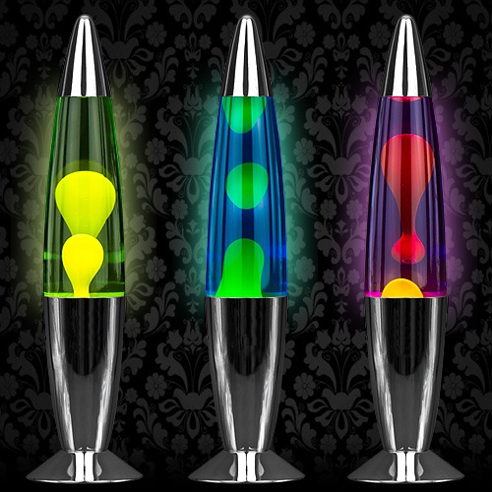
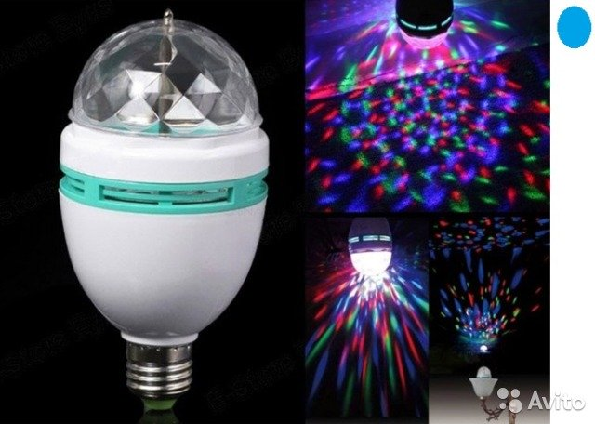
Тренажеры для развития зрительной системы
Световые лампы с вращением
Лампы с воском

Slide 42
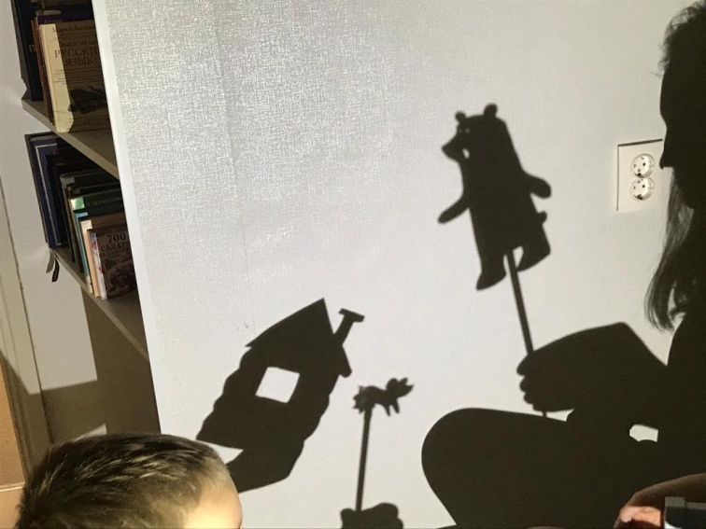
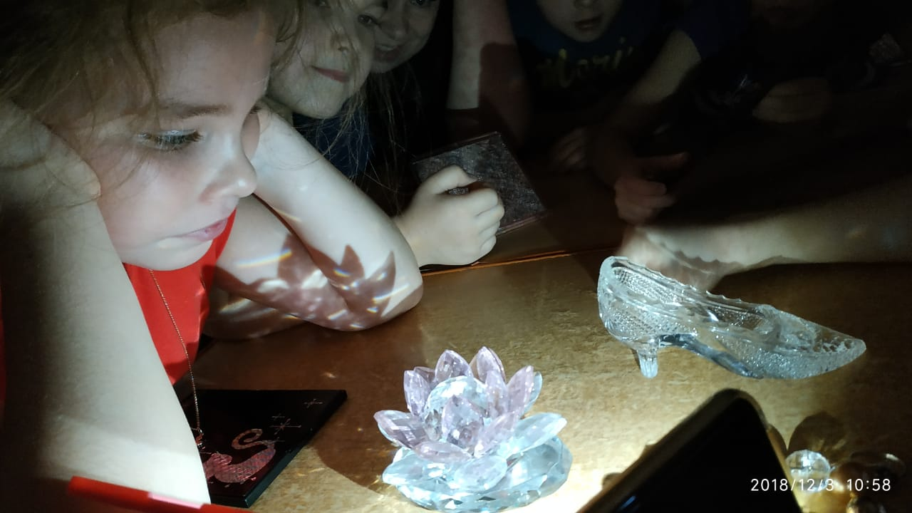
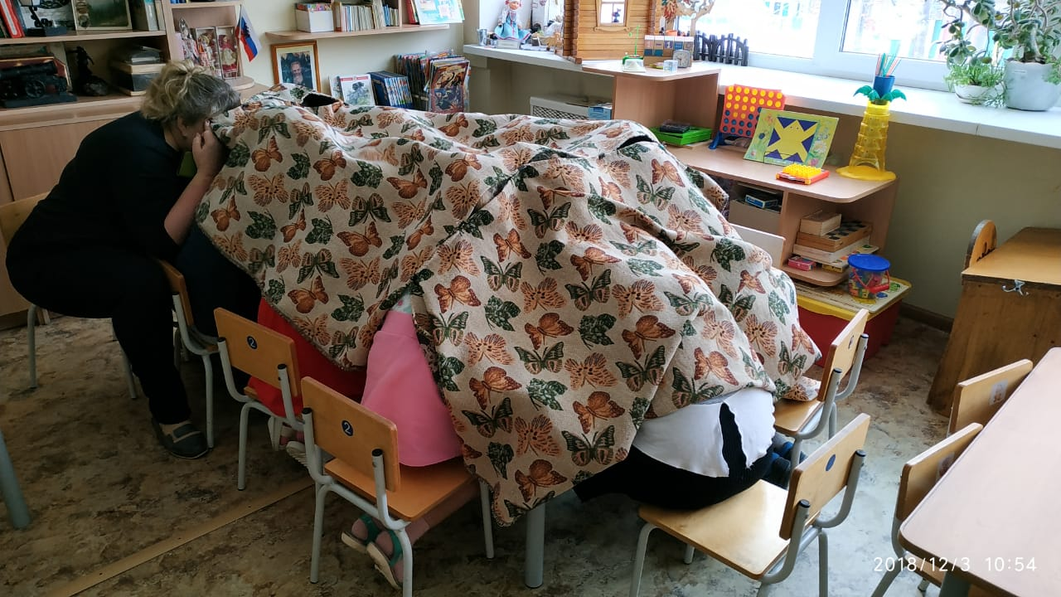
Занятия для развития зрительной системы
Занятие «Зимние переливы»

Slide 43

Логопед – это особый специалист ,который «видит» человека с разных сторон.
Применяйте знания сенсорной интеграции в вашей профессии, чтобы расширять границы своих возможностей и повысить качество речи и интеллекта у своих учеников.

Slide 44
Спасибо за внимание!

